Slide 1


組織論（説明1）
オリエンテーション
授業紹介と組織論の学習目的
城西国際大学
大学院ビジネスデザイン研究科
経営学博士：伊東俊彦
Mail：toko-ito-yama@k5.dion.ne.jp
Web： http://ito-yamato-lab.com/
教科書： 『組織デザイン』沼上幹､日本経済新聞社､2006年
organization-orientation-t.pptx
Notes:
1

Slide 2
授業の到達目標
７つの到達目標
  1.組織均衡と組織目標を学ぶことにより、組織とは何かを説明できる
  2.組織と環境との関係を学ぶことにより、組織のダイナミックスについて
  説明できる
  3.個人と組織のかかわりについて学ぶことにより、個人のモチベーションについて説明できる
  4.組織におけるリーダーシップの種類と特徴について説明できる
  5.組織デザインのための組織構造の種類と特徴について説明できる
  6.組織と組織文化の関係について、その特徴を説明できる
  7.組織の危機管理と人的資源管理を学ぶことにより、組織変革について説明できる
授業参加の心得
  受講生の積極的な参画によるディスカッションで組織論の理解を深めること

Slide 3

教科書など
教科書
  『組織デザイン』沼上幹､日本経済新聞社､2006年
  必ず購入のこと
参考文献
  『組織論』桑田耕太郎・田尾雅夫､有斐閣､1998年
  『よくわかる組織論』田尾雅夫､ミネルヴァ書房､2010年
  『オーガニゼーションズ』マーチ/サイモン著､ダイヤモンド社､2014年
  『組織化の社会心理学』ワイク著､文眞堂､1997年
  『組織を変える<常識>』遠田雄志､中央公論社､2005年

Slide 4
授業の進め方
授業運営
  原則、隔週土曜1・2限目（9:30～12:40）に授業を実施
  今年度はオンライン授業を原則とする
  ただし、後半に4回分（2日分）対面授業を予定している
  主要なテーマの小レポートを実施する(回数は未定）
出席・遅刻・欠席
  欠席は6回（3日分）まで、7回以上欠席は履修棄権とみなす
  公的・就活・病欠・忌引きは事前・事後に欠席報告書
  提出（既定書類）で遅刻扱いとする ⇒ ただし合計５回まで

Slide 5
成績評価方法
授業内試験：50%
  テキスト、参考書、配布レジュメ、ノート利用可
小レポートの提出：40%
授業参画度：10％
注：上記のパーセントは、評価の割合

Slide 6
組織論の学習目的：はじめに
組織論とは
  現代社会の構成要素としての組織を対象とし、その行動
  や変化のメカニズムを解明する学問
なぜ組織論を学ぶのか
  組織が現代社会の構成要素としてあらゆるところに存在
  するため
  組織が私たちに与える影響が大きく、組織は重要な制度
  となっているため
  組織の行動のメカニズムや私たちへの影響を理解する
  ことが、必ずしも単純な仕方ではできないため
6

Slide 7
組織論の学習目的：組織の遍在性
あらゆるところに組織が存在する理由
  私たちが利用する技術の高度化
    専門家による分業と統合のシステムである
    組織が必要
  私たちが処理すべき問題や社会環境の
  複雑性の増大
    その複雑さに見合った分業と統合のメカニズム
    である組織が必要
7

Slide 8
組織論の学習目的：組織が与える影響-1
消費者として
  ほとんどの財・サービスは組織によって生産・
  提供される
  組織は文化や社会にも影響を与える
  しかし私たちは財・サービスの品質やコスト
  について、受動的な関心しかもっていない
8

Slide 9
組織論の学習目的：組織が与える影響-2
組織内部の参加者として
  組織の参加者として組織から強力な影響をうける
    組織における人々の行動の予測可能性を高める
  個人の人格や価値観、思考様式まで影響をうける
    組織の要求と個人の人格の間で、葛藤や対立がおきる
    過度な忠誠を誓う人間が生まれることもある
    家庭を捨て組織のために働く仕事人間が生まれる
    組織によせるわれわれの崇拝の中に問題がある
    組織を変えうるのは人間であり、そのために組織を
    理解することが必要
9

Slide 10
組織論の学習目的：組織が与える影響-3
経営者、管理者として
  経営管理とは、業務が円滑・かつ能率的に遂行
  されるように、諸資源の貯蓄・配分をする際の
  意思決定および行動を意味する
  官僚制は技術的合理性にもとづくひとつの解決策
  経営者は公式組織の本質を理解する必要がある
  組織は経営者のイニシャティブにより形成される
  人工的な存在
  組織を形成し維持していくためには経営管理能力
  が必要
10

Slide 11
アンケート(希望者のみ）
アンケート実施
  メールで回答
  １．この授業に参加した目的（単位取得以外）
  ２．この授業で、特に学びたい項目
  ３．授業の進め方などに関する質問
  ４．その他

Slide 12
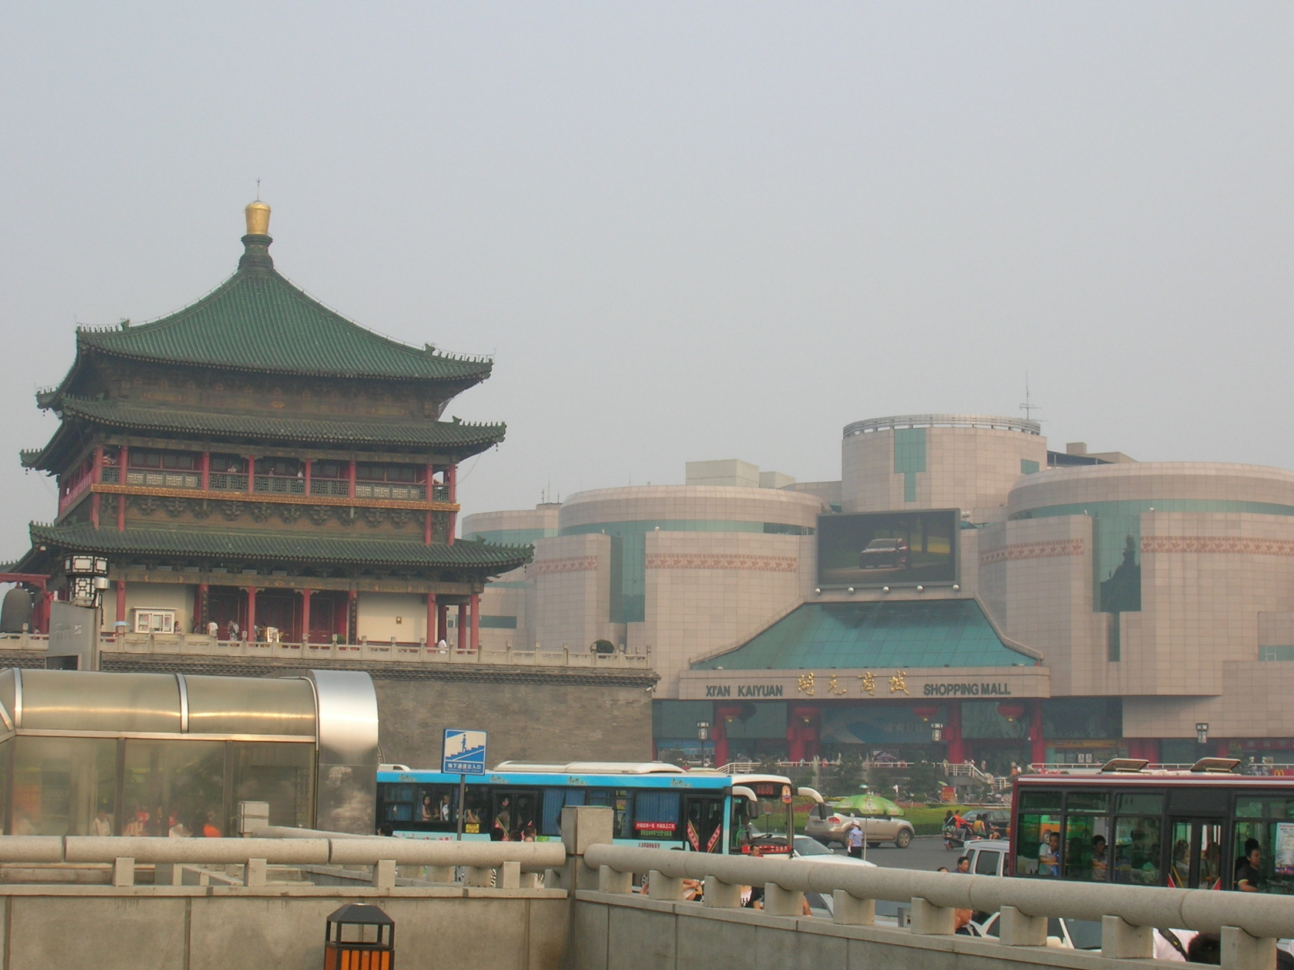
西安

Slide 13
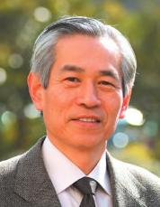
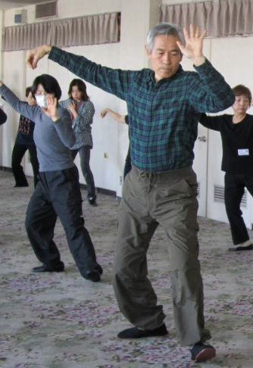
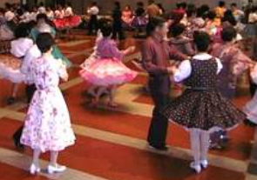
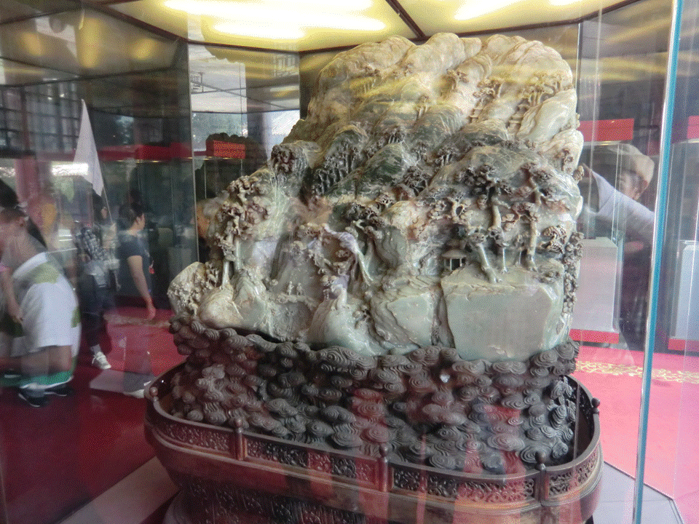
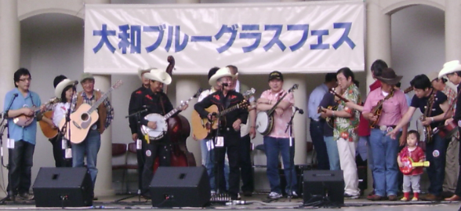
講師の自己紹介（自我介绍）-1
我叫伊東俊彦
我今年七十三岁了
現在我住在神奈川県大和市
厚木机场的附近
我的爱好很多
我喜欢打太极拳
我喜欢跳美国的方块舞
我喜欢看美术展
我喜欢听美国的山岳音乐
我在学习汉语
故宮

Slide 14
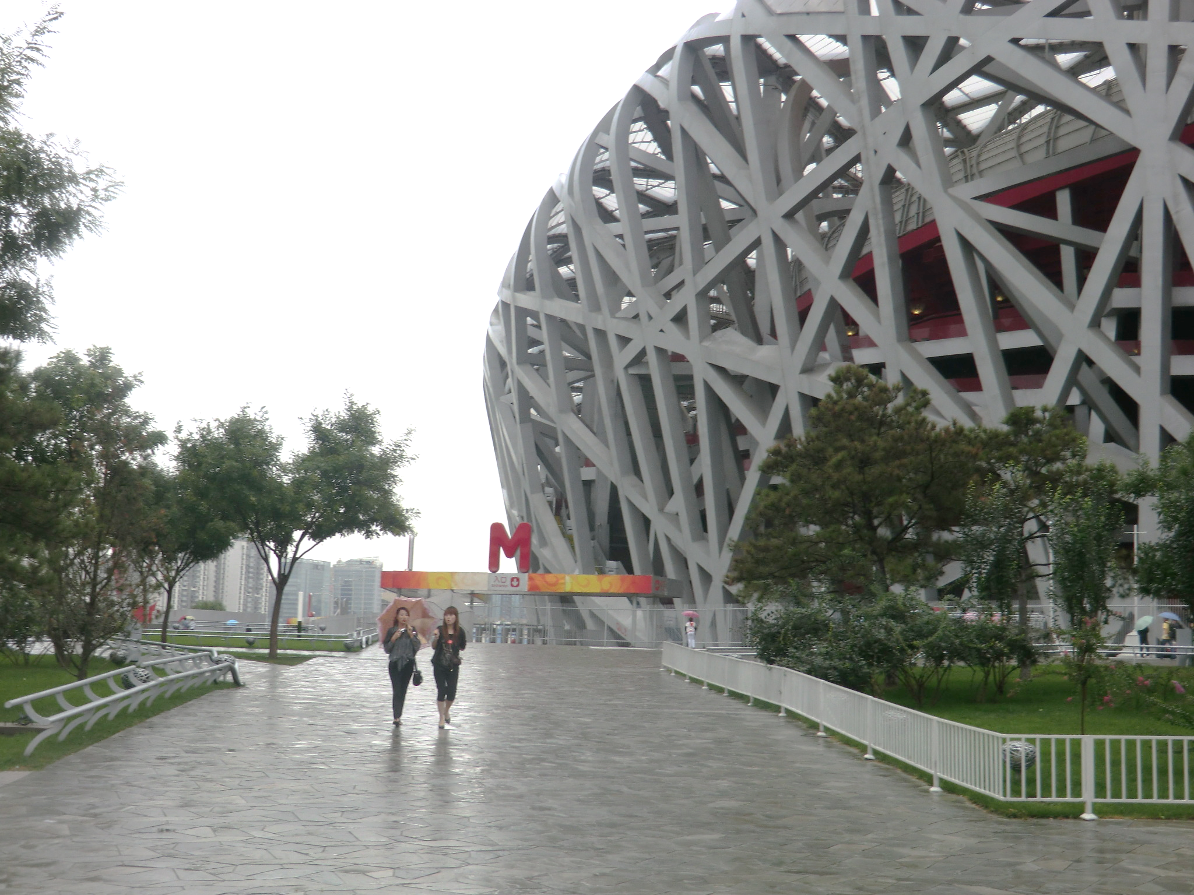
講師の自己紹介-2 企業歴
1999年度～2020年（現在）
  (株)エスツー顧問(秋田県秋田市、宮城県仙台市）
  神奈川県大和市 ｼﾙﾊﾞｰ人材ｾﾝﾀｰ：パソコン楽々塾講師
  神奈川県大和市 生涯学習センタ－：ボランティア講師
1969年度～1998年度
  日本エヌシーアール(株)（日本NCR）
  ⇒日本ディジタルイクイプメント(株)（日本DEC）
  ⇒コンパックコンピュータ(株)（COMPAC日本支社）
  専門：コンピュータCE、インストラクタ、SE、PM、
  ITコンサルタント、経営コンサルタント

Slide 15
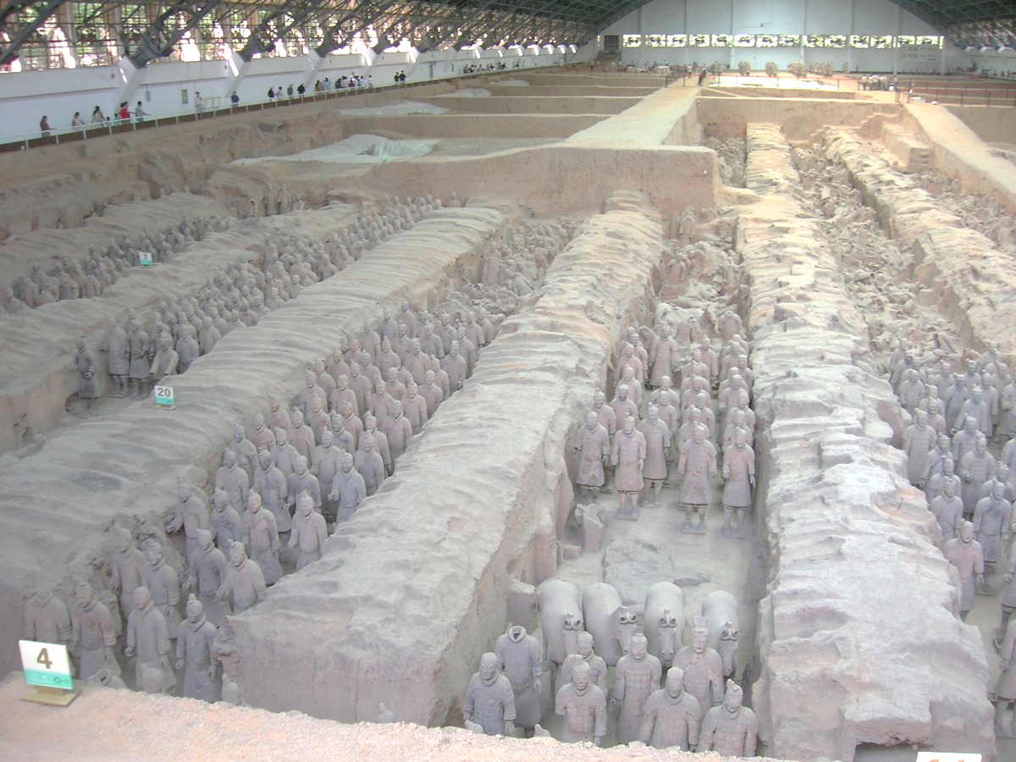
講師の自己紹介-3 教員歴
2009年度～2020年度（現在）
  5大学⇒8大学⇒５大学非常勤講師⇒１大学（2016年～）
  城西国際大学大学院､電気通信大学､桜美林大学､小山高専、関東学院大学､跡見学園女子大学､専修大学､玉川大学､
  東北大学大学院
1999年度～2008年度
  3大学の教授
  学習院大学⇒愛知淑徳大学⇒東北大学大学院
  7大学の非常勤講師
  城西国際大学大学院、愛知淑徳大学、学習院大学、
  専修大学、中央大学、放送大学、早稲田大学
1982年度
  日本電子専門学校非常勤講師

Slide 16
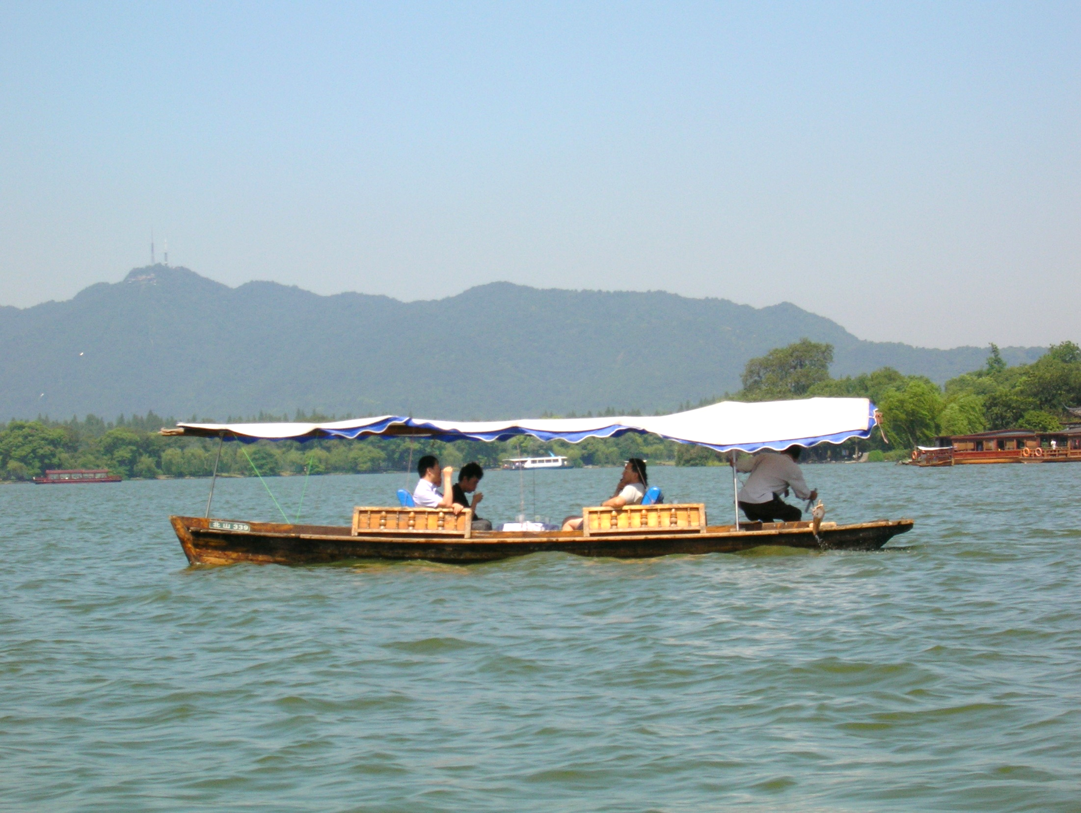

講師の自己紹介-4 委員・学会・学歴
2005年度～2020年（現在）
  東北農商工連携人材育成プロジェクト委員長(歴任)
  東北大学サービス・イノベーション人材育成ﾌﾟﾛｼﾞｪｸﾄ委員(歴任)
  東北製造業リスク管理調査委員会会長(歴任)
  経営情報学会 理事、監査人(歴任)
  組織のダイナミズム研究会代表（任意研究団体）
1999年度～2004年度
  青山学院大学大学院国際政治経済学研究科修士課程修了
  経営学修士（MBA）
  ⇒横浜国立大学大学院博士後期課程国際開発専攻修了
  学位：博士（経営学）；横浜国立大学
1965年度～1969年度
  武蔵工業大学工学部電気通信工学科卒業：工学士

